Slide 1
오라클 명령어 - I
테이블 검색-TAB /테이블 컬럼 유형-DESC
Oracle 데이터 형 (NUMBER,CHAR,DATE,VARCHAR2)
데이터 검색 SELECT

Slide 2
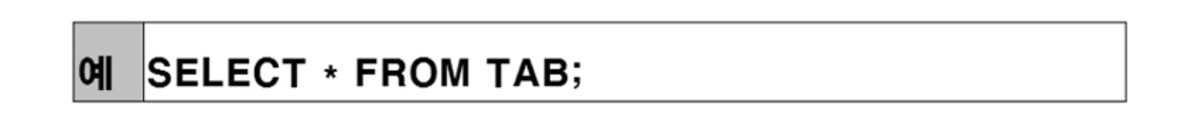
1. 테이블 검색
Select * from tab;
현재 사용자가 가지고 있는 테이블을 모두 보여줌.

Slide 3
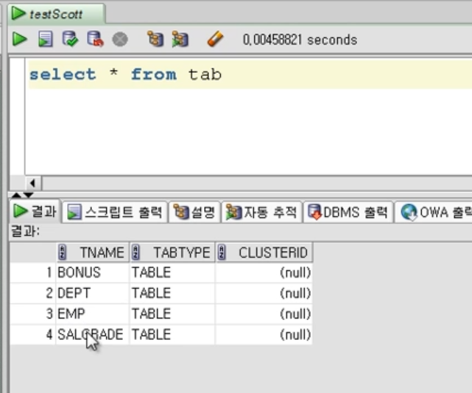
1. 테이블 검색
Select * from tab;
단축키 F5
- 콘솔 형태로 보여짐.
단축키 F9
- 테이블 형태로 보여짐.

Slide 4
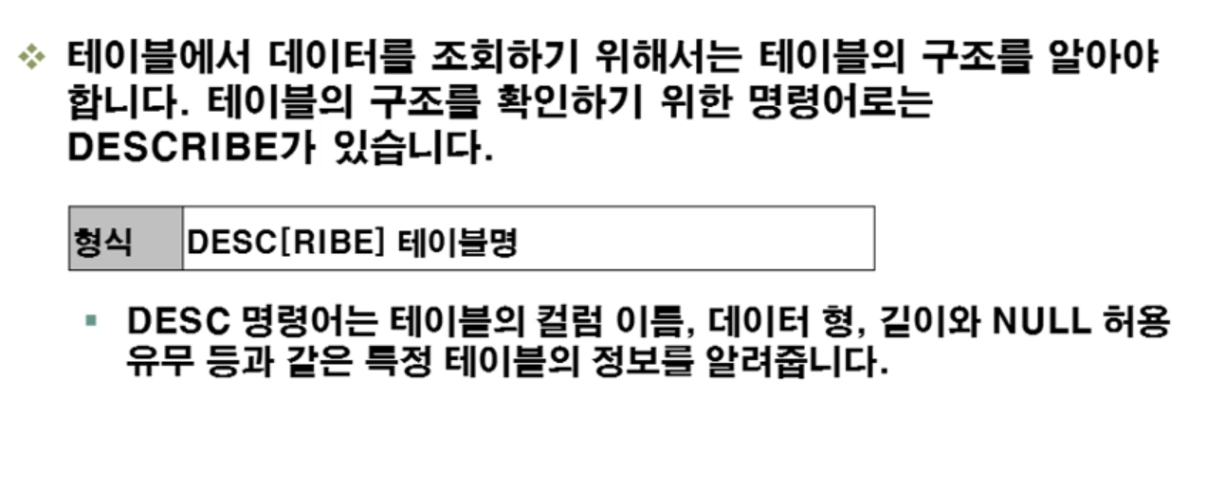
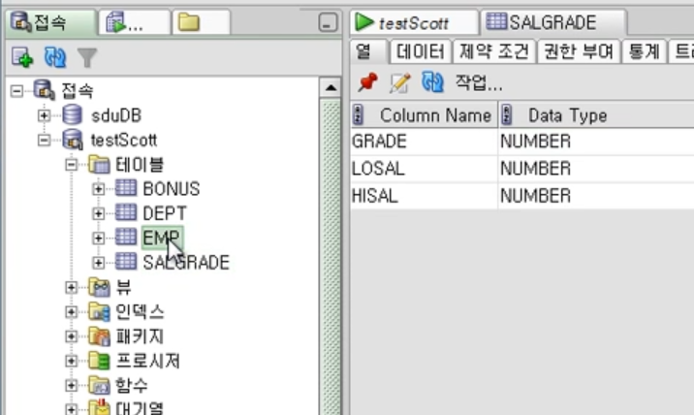
2. 테이블 구조를 살펴보기 위한 DESC
Desc emp;
각 필드의 유형을 알아볼 수 있음.
클릭시 테이블 유형을
볼 수 있음

Slide 5
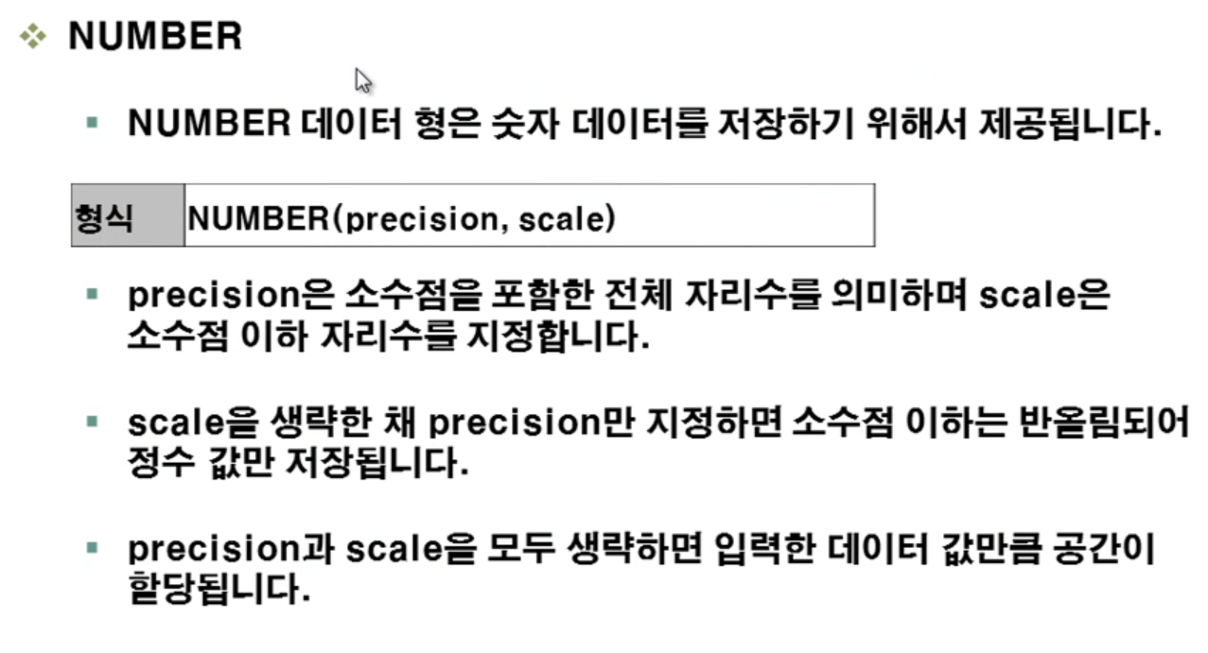
3. 오라클 데이터 형
number

Slide 6
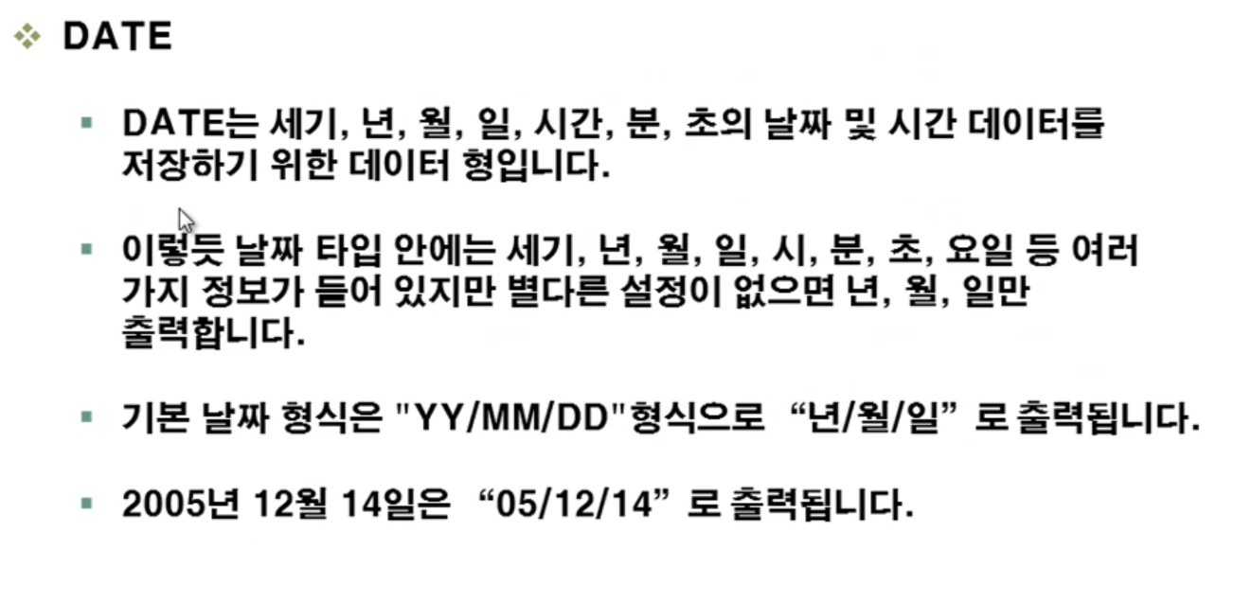
3. 오라클 데이터 형
date

Slide 7
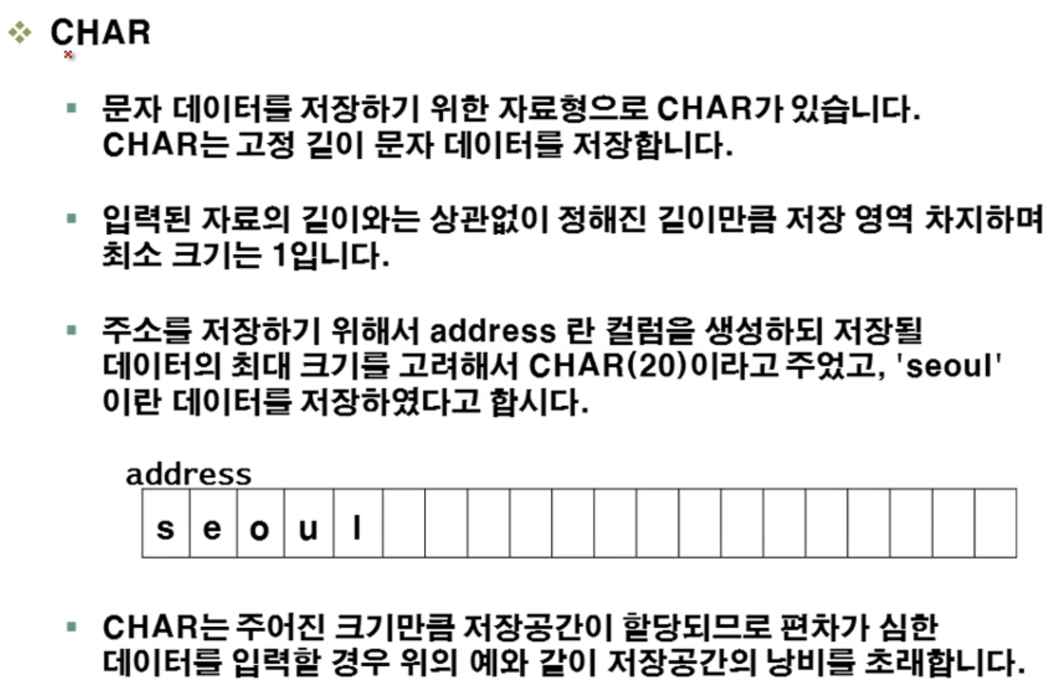
3. 오라클 데이터 형
char

Slide 8
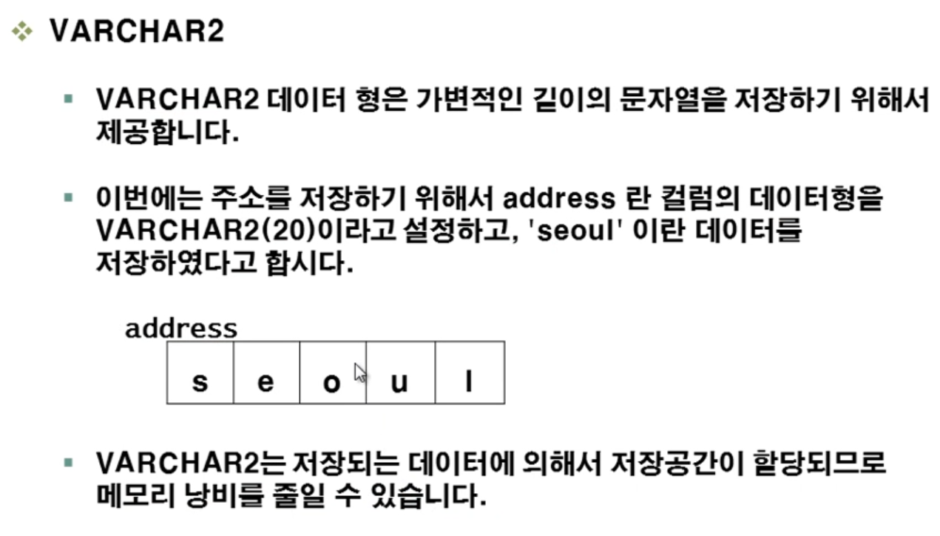
3. 오라클 데이터 형
varchar2

Slide 9
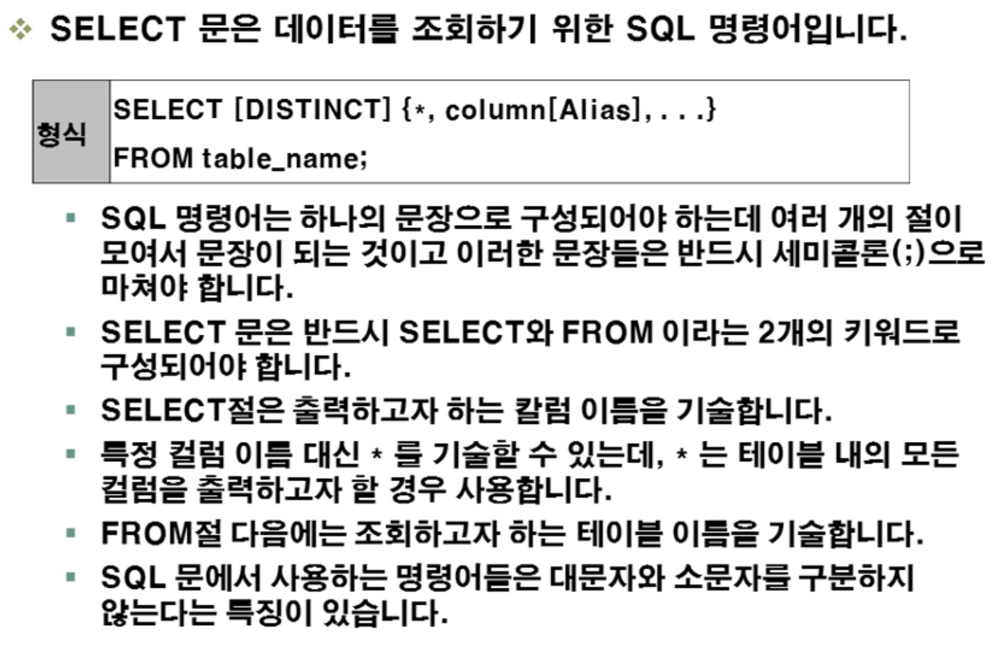
4. 데이터를 조회하기 위한 select 문

Slide 10
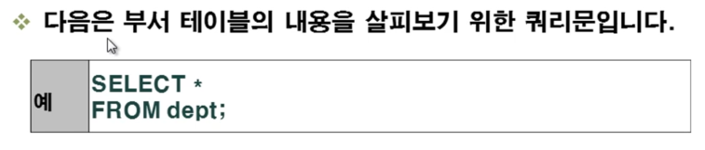
5. 부서 테이블 검색
Select * from dept;

Slide 11
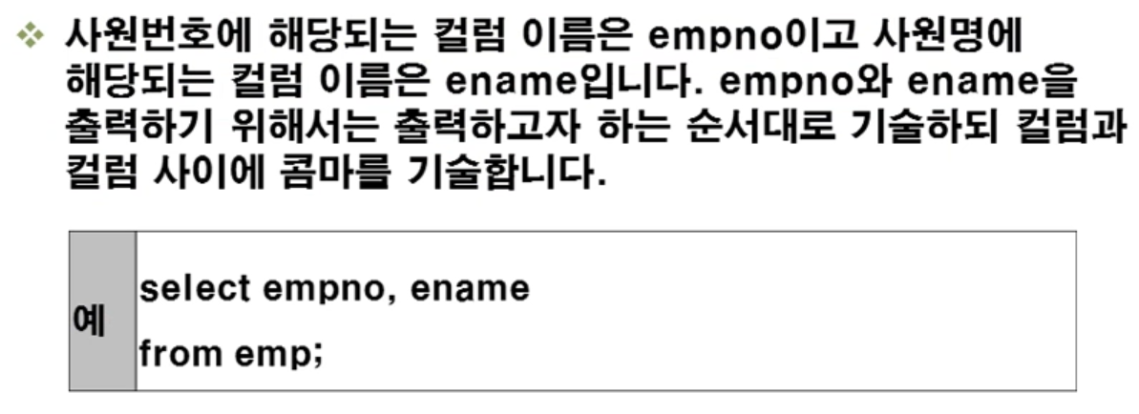
5. 부서 테이블 검색
Select * from dept;
Select empno,ename from dept;

Slide 12
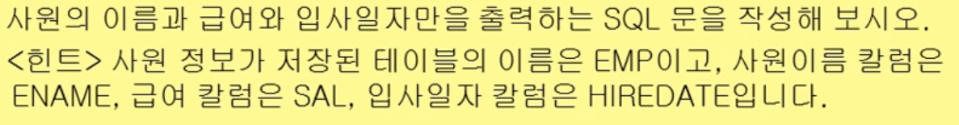
5. 부서 테이블 검색
실습1.

Slide 13
6. 연산자 사용
Select * from dept;
Select empno,ename from dept;

